Slide 1
Guía para el diseño de materiales docentes virtuales
Autor:
Lic. Adriana María Perera González
Universidad Virtual de Salud, Infomed
Diciembre 2020
Notes:
Hola, mi nombre es Adriana y trabajo en la UVS del CNICM de La Habana, pues bien,
Digamos que soy una profesora o profesor de una institución de Salud y:
Tengo en proyecto diseñar un curso virtual para mis estudiantes de enfermería
Necesito preparar algunos materiales docentes virtuales pero, desconozco la metodología para implementar el mismo:
Alguien me puede orientar? No? Bueno, puede que este suceso les halla acontecido en algún momento y si no ha sido así, mejor!!!
Hoy les ofreceré una capsula educativa como guía para el diseño de materiales docentes virtuales

Slide 2
Notes:
Los recursos materiales didácticos son aquellos que facilitan la enseñanza y el aprendizaje.
Suelen utilizarse dentro del ambiente educativo para facilitar la adquisición de conceptos, habilidades, actitudes y destrezas.

Slide 3
Notes:
Es muy importante en su diseño desarrollar de manera innovadora el material que se pretende mostrar para lograr enseñar con creatividad, ya que los medios materiales digitales como soporte de apoyo didáctico deben actuar como reto o desafío para el estudiante, motivar y despertar la curiosidad por el conocimiento.
A continuación ofreceremos una guía orientadora con la información necesaria para el diseño de materiales docentes virtuales
Que contiene nueve aspectos esenciales para su proceder, estructura, sistematicidad, organización, presentación y publicación.

Slide 4
para la elaboración del material docente:
1-Ficha personalizada
2- Estructura
3- Guía orientadora
4- Material de clase
5- Lecturas obligatorias
6- Actividades de aprendizaje
7- Evaluaciones
8- Material complementario
9- Otros
Notes:
Nueve aspectos esenciales sugiere la Guía Didáctica para la elaboración del material docente que presentaremos a continuación y explicaremos brevemente en qué consisten:
1-Ficha personalizada
2- Estructura
3- Guía orientadora
4- Material de clase
5- Lecturas obligatorias
6- Actividades de aprendizaje
7- Evaluaciones
8- Material complementarios:
9- Otros

Slide 5
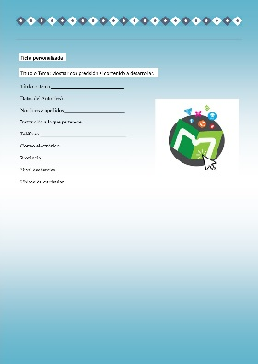
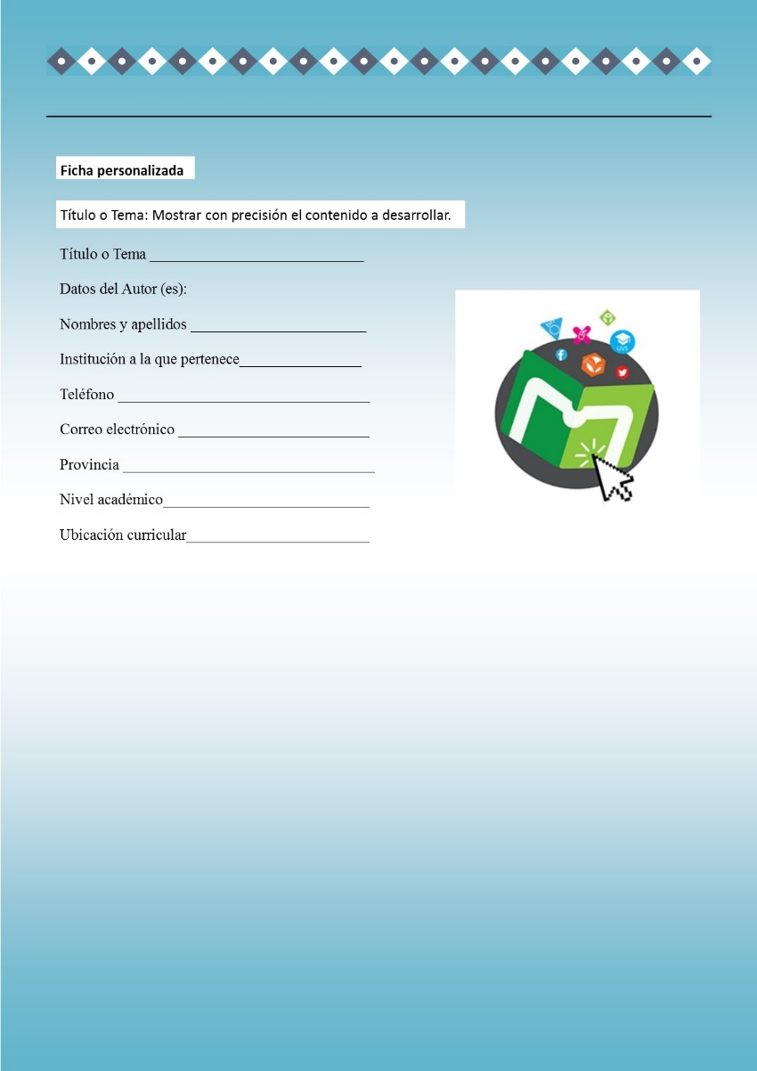
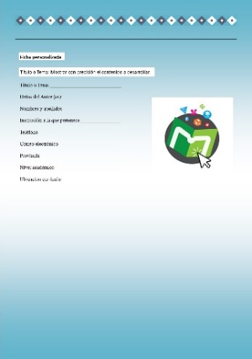
1- Ficha personalizada
Notes:
Para ello usted debe:
1-Ficha personalizada:
Título o Tema: Mostrar con precisión el contenido a desarrollar.
Datos del Autor (es): Nombres y apellidos. Institución a la que pertenece, teléfono, correo electrónico, provincia.
Nivel académico
Ubicación curricular

Slide 6
2- Estructura del material docente:
Fundamentación
Objetivos
Palabras claves
Prerrequisitos
Plan temático
Estrategia docente
Bibliografía
Glosario (opcional)
Calendario del material docente
Notes:
2- Estructura para el diseño del material docente:
Breve fundamentación del mismo
Objetivos: Definir bien formulados, enfocados en logros o metas a alcanzar y no en procesos.
Palabras claves
Prerrequisitos
Plan temático
Estrategia docente: actividades de aprendizaje y evaluación.
Bibliografía
Glosario (opcional)
Calendario del material docente: Fecha de apertura y cierre (actualización en 2 años en caso de que proceda).

Slide 7
3- Guía orientadora
Una guía orientadora por unidad temática o de aprendizaje:
Introducción
Objetivos,
Contenidos
Calendarios
Orientaciones para las actividades y evaluación
Notes:
3- Guía orientadora (por unidad temática o de aprendizaje):
Que contenga una Introducción, objetivos, contenidos y calendarios
Orientaciones para las actividades y evaluación.

Slide 8
4- Material de clase: presentaciones, conferencias, seminarios, multimedia, etc.
5- Lecturas obligatorias: textos, artículos, audios, videos, etc.
6- Actividades de aprendizaje (tareas): estudios de casos, proyectos y actividades integradoras.
Notes:
4- Material de clase: presentaciones, conferencias, seminarios, multimedia, etc.
5- Lecturas obligatorias: textos, artículos, audios, videos, etc.
6- Actividades de aprendizaje (tareas): estudios de casos, proyectos y actividades integradoras.

Slide 9
7- Evaluaciones: autoevaluaciones y exámenes. 8- Material complementarios: bibliografía, galería de imágenes.
9- Otros: repasos, enlaces de interés, multimedia, videos, audios, juegos, debates, etc.
Notes:
7- Evaluaciones: autoevaluaciones y exámenes.
8- Material complementarios: Bibliografía, galería de imágenes.
9- Otros: repasos, enlaces de interés, multimedia, videos, audios, juegos, debates, etc.

Slide 10
Sugerencias:
Presentar los archivos adjuntos en formatos PDF
Presentar los archivos adjuntos en formatos PDF para facilitar la interoperabilidad entre diferentes plataformas.
Proteger la propiedad intelectual aplicando licencias Creative Commons a cada material independiente y al curso como un solo paquete.
Notes:
Presentar los archivos adjuntos en formatos PDF para facilitar la interoperabilidad entre diferentes plataformas.
Proteger la propiedad intelectual aplicando licencias Creative Commons a cada material independiente y al curso como un solo paquete. Se permite el uso, la reutilización, adaptación y distribución del curso íntegramente o de los materiales independientes siempre y cuando se atribuya la autoría a los profesores tal y como se declara en el material.

